Slide 1



第 4.4 节 二次型及其标准形
二次型的概念
化二次型为标准形
正定二次型

Slide 2
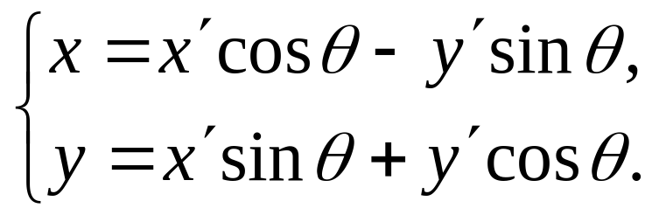
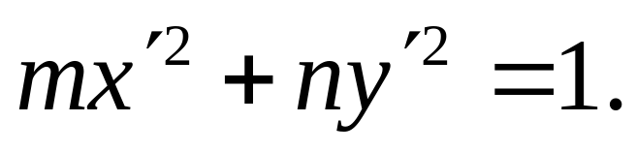
问题的提出
在解析几何中, 为了便于研究二次曲线
ax² + bxy + cy² = 1 (1)
的几何性质, 我们可以选择适当的坐标旋转变换
把方程化为标准形

Slide 3
(1) 式的左边是一个二次多项式, 从代数学的
观点看, 化标准形的过程就是通过变量的线性变
换化简一个二次齐次多项式, 使它只含有平方项.
这样一个问题, 在许多理论问题或实际问题中常
会遇到.
现在我们把这类问题一般化, 讨论 n 个
变量的二次齐次多项式的化简问题.

Slide 4
4.4.1 二次型的概念
定义 4.4.1 称 n 个变量的二次齐次式
f(x₁ , x₂ , … , x_{n} ) = a₁₁x₁² + a₂₂x₂² +…+a_{nn}x_{n}²
+ 2a₁₂x₁x₂ + 2a₁₃x₁x₃ + … + 2a_{n-1,n}x_{n-1}x_{n} (2)
为二次型.
取 a_{ij} = a_{ji} , 则
2a_{ij}x_{i}x_{j} = a_{ij}x_{i}x_{j} + a_{ji}x_{j}x_{i} ,
于是 (2) 式可写成

Slide 5
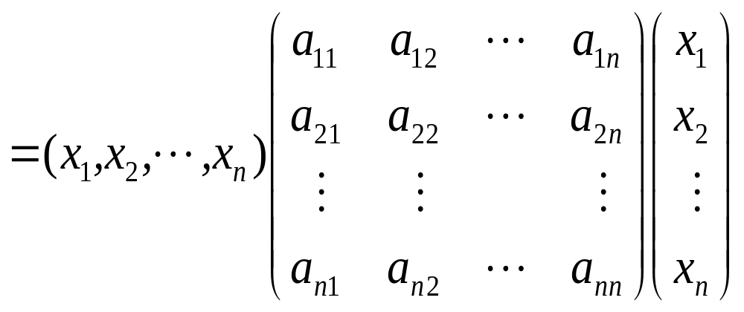
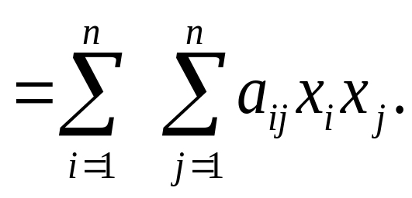
f(x₁ , x₂ , … , x_{n}) = a₁₁x₁² + a₁₂x₁x₂ + … + a_{1n}x₁x_{n}
+ a₂₁x₂x₁ + a₂₂x₂² + … + a_{2n}x₂x_{n}
+ …
+ a_{n1} x_{n}x₁ + a_{n2}x_{n}x₂ + … + a_{nn}x_{n}²

Slide 6
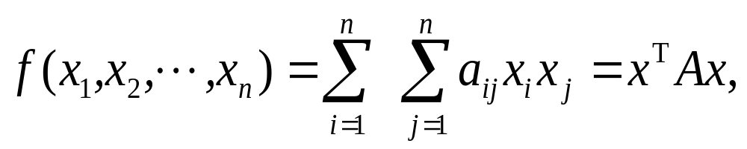
若记 A = (a_{ij})_{n×n} , x = (x₁ , x₂ , … , x_{n})^{T} , 则
(2) 式所表示的二次型可以表示成
其中 A^{T} = A 为实对称矩阵, 称 A 为二次型的矩
阵.
称矩阵 A 的秩 R(A) 为二次型的秩.
这样,
实二次型与实对称矩阵之间就建立起一一对应的
关系.

Slide 7
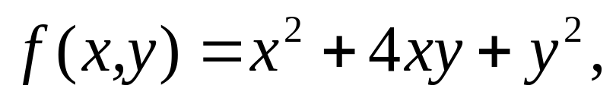
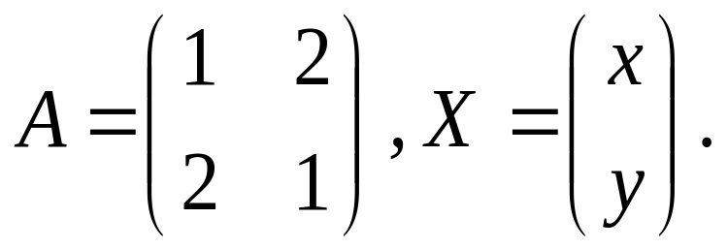
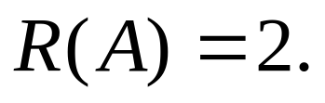
例 1 已知二次型
写出二次型的矩阵 A , 并求出二次型的秩.
解 设 f = X^{T}AX , 则
显然，

Slide 8
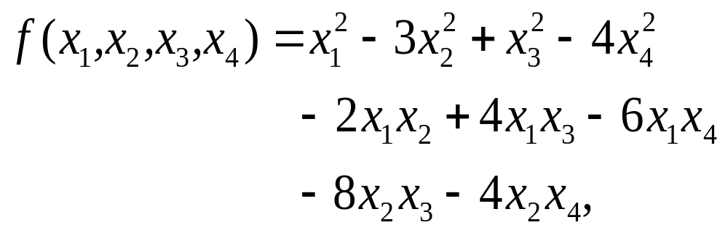
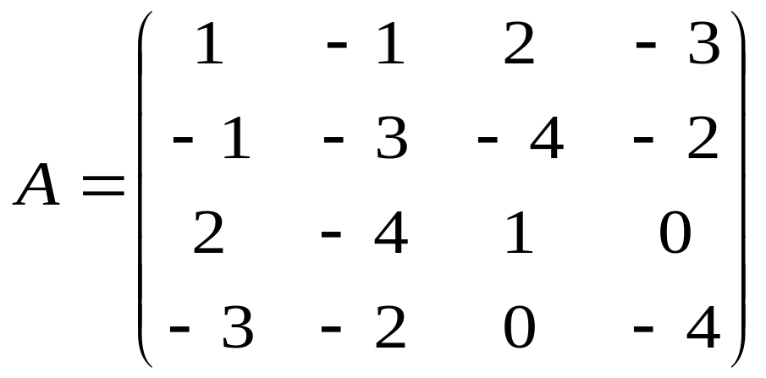
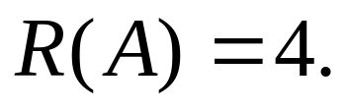
例 2 已知二次型
写出二次型的矩阵 A ，并求出二次型的秩.
解 设 f = x^{T}Ax, 则
单击这里求秩

Slide 9

定义 如果一个二次型只含变量的平方项，
则称这个二次型为标准形(或法式) .
如果标准形的系数只在 1 , -1 , 0 三个数中
取值，则称之为规范形.
对于二次型，我们讨论的主要问题是：
寻求
可逆的线性变换 x = Cy，把二次型化为标准形.
二次型的秩的意义是：一个二次型的标准形中所含的项数即为该二次型的秩.

Slide 10
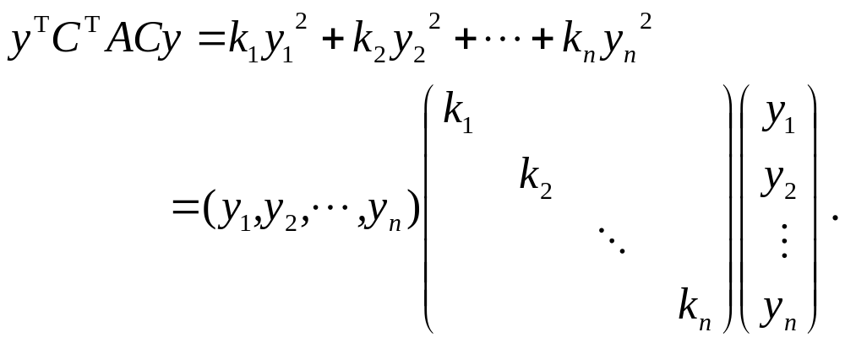
4.4.2 化二次型为标准形
要使二次型经可逆变换 x = Cy 变成标准形,
这就是要使

Slide 11
也就是要使 C^{T}AC 成为对角矩阵.
因此, 我们的主
要问题就是:
对于对称矩阵 A , 寻求可逆矩阵 C,
使 C^{T}AC 为对角矩阵.

Slide 12
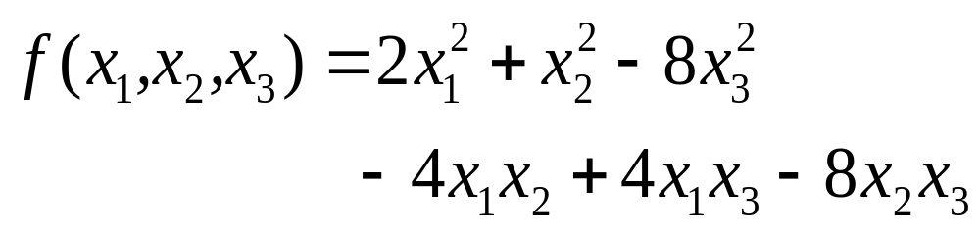
4.4.2.1 配方法
我们举例来加以说明．
例 3 用配方法化二次型
为标准形．
解
先将含 x₁ 的各项配成一个关于 x₁ 的完全

Slide 13
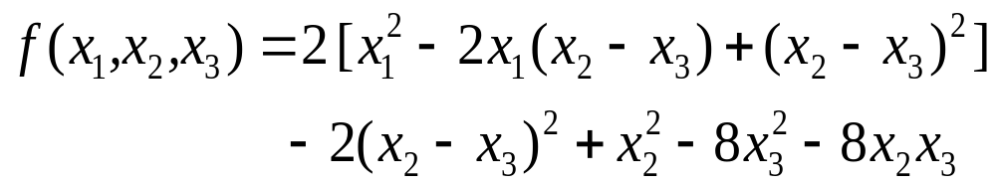
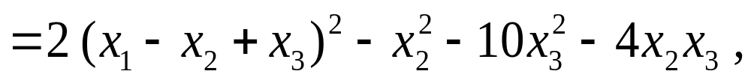
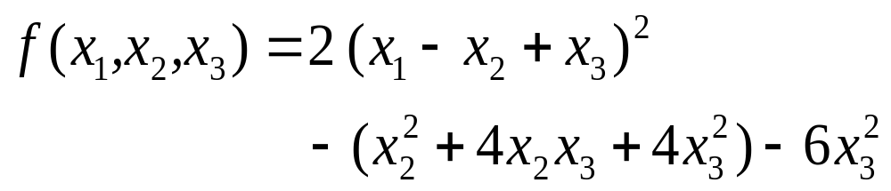
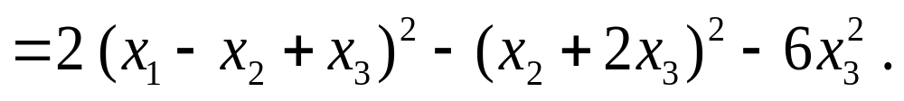
平方项，即
再将含 x₂ 的各项配成完全平方，即

Slide 14
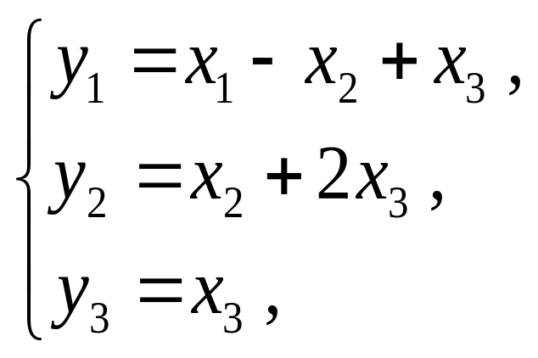
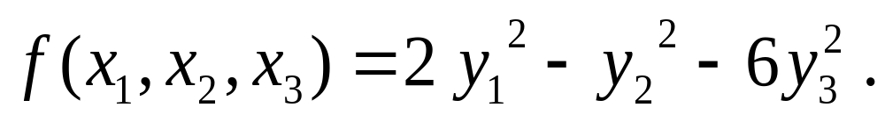
令
即得所求的标准形

Slide 15
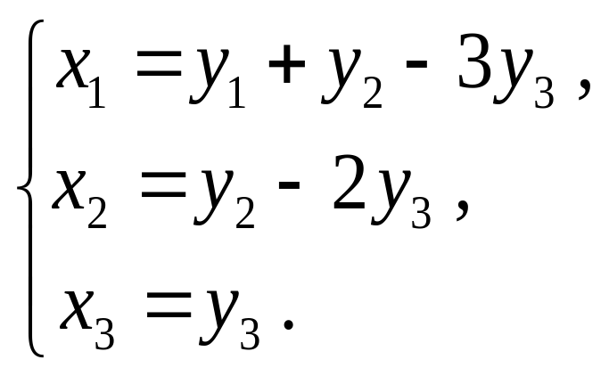

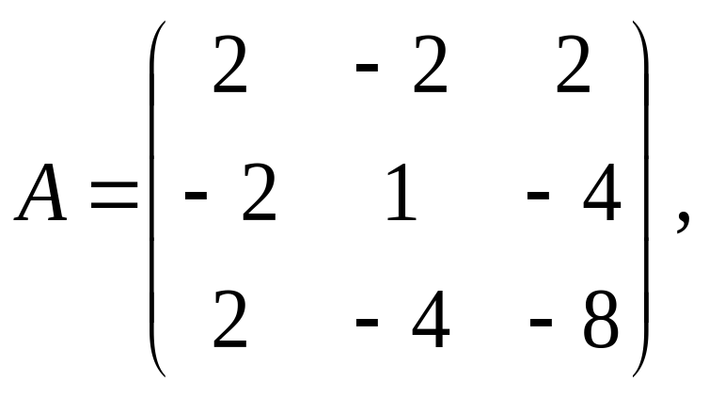
解出
若用矩阵来表示，即对二次型的矩阵
若令

Slide 16
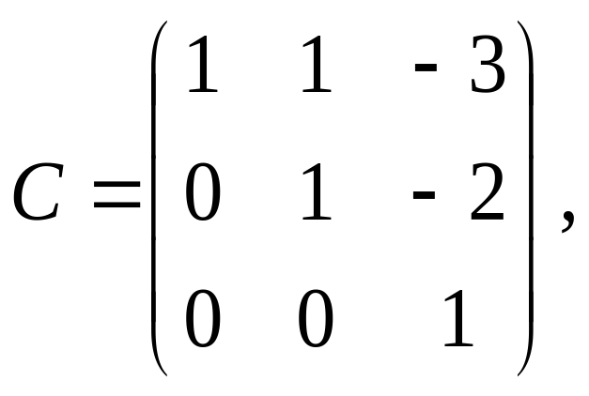
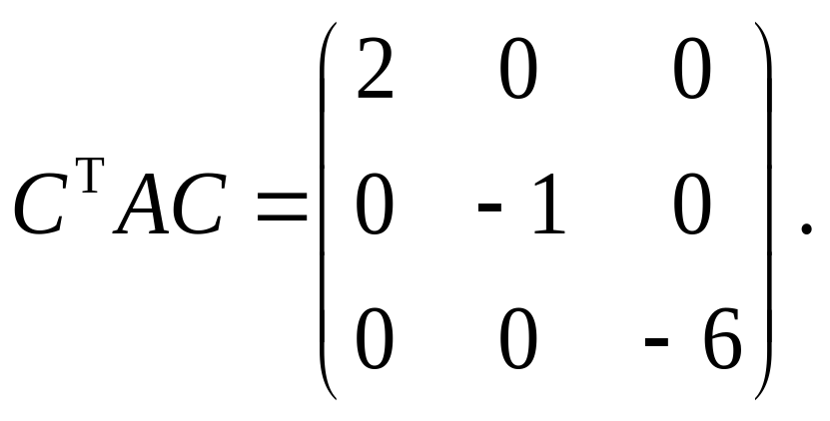
则有

Slide 17
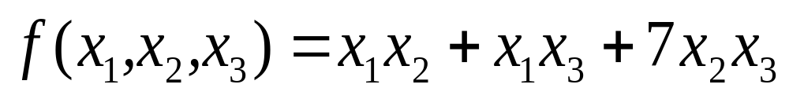
易知，上述配方法总是可行的．
所以有
定理 4.4.1 任何一个二次型都可化为标准
形．
即任何一个对称矩阵 A，总能找到可逆矩阵
C，使得 C^{T}AC 成为对角矩阵．
例 4 用配方法化二次型
为标准形，并求所作之变换．

Slide 18
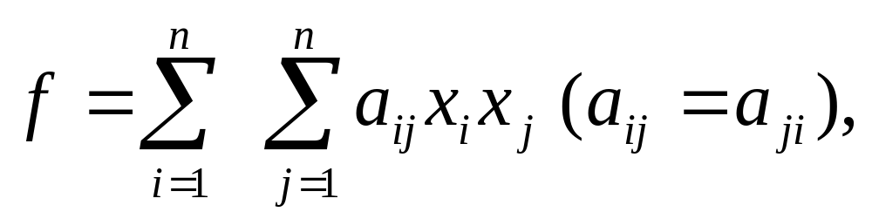
4.4.2.2 正交变换法
定理 4.4.2 任给二次型
总有正交变换 x = Py , 使 f 化为标准形
f = λ₁y₁² + λ₂ y₂² + … + λ_{n}y_{n}² ,
其中λ₁ , λ₂ , …, λ_{n} 是 f 的矩阵 A = (a_{ij}) 的特征值.

Slide 19
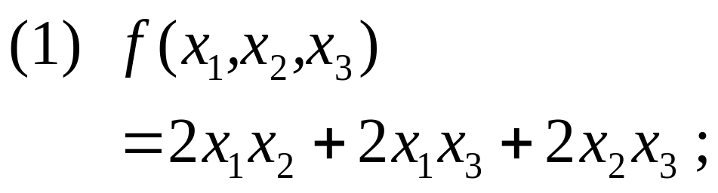
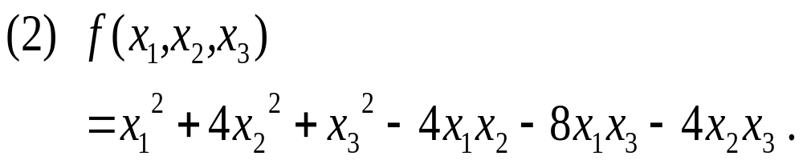
例 5 用正交变换化下列二次型为标准形,
并求出所作的非退化线性变换(即可逆变换):

Slide 20
对于一个二次型，既可以用配方法化为标准
形，也可以用正交变换法化为标准形，并且所得
标准形可能不相同，
但有一点是相同的，那就
标准形中的平方项的项数是相同的，与所作的满
秩变换无关．
于是有
定理 4.4.3 二次型的标准形中系数不为零
的平方项的个数是唯一确定的，与所作的满秩
变换无关．

Slide 21
定义4.4.2 二次型的标准形中正系数的个数
称为二次型的正惯性指数，
负系数的个数称为
负惯性指数.
定理 4.4.4 二次型 f = x^{T}Ax 的任一标准形
中，系数为正的平方项是唯一确定的，它等于二
次型的正惯性指数；
而系数为负的平方项个数也
是唯一确定的，它等于二次型的负惯性指数．

Slide 22
4.4.3 正定二次型
4.4.3.1 正定二次型的概念
有一种特殊的二次型，它在研究数学的其他
分支及物理、力学等领域中是很有用的，即正定
二次型．
下面，我们将介绍正定二次型的基本概
念及性质．

Slide 23
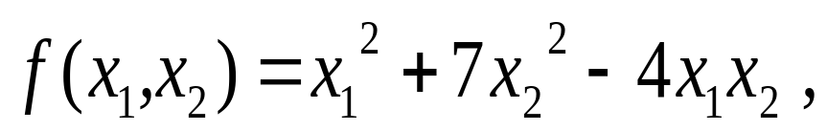
由于二次型 f(x₁ , x₂ , … , x_{n}) 是 x₁ , x₂ , … , x_{n}
的实系数二次齐次多项式，因此当 x₁ , x₂ , … , x_{n}
取一组实数值 c₁ , c₂ , … , c_{n} 时，这个多项式就有
一个实数值 f(c₁ , c₂ , … , c_{n})．
例如，二次型
当 x₁ = –1， x₂ = 2 时，有 f(–1 , 2) = 37，
当 x₁ = –3， x₂ = 0 时，有 f(–3 , 0) = 9，

Slide 24
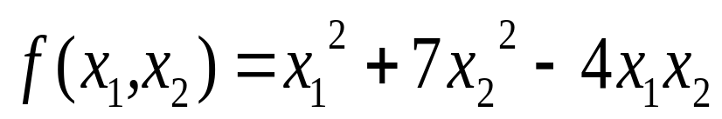
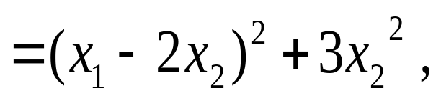
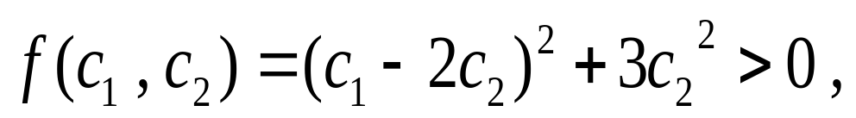
因为
像这样的二次型称为正定二次型，其中 c₁ , c₂ 是
不全为零的实数．

Slide 25
定义 4.4.3 二次型 f(x₁ , x₂ , … , x_{n}) ，
如果对任意一组不全为零的实数 c₁ , c₂ , … , c_{n} ，
都有
f(c₁ , c₂ , … , c_{n}) > 0 ，
则称 f (x₁ , x₂ , … , x_{n}) 为正定二次型．
给出一个二次型，除了用定义外，还有没有
别的方法判断它是不是正定二次型呢？
回答是肯
定的．

Slide 26


首先给出最简单二次型，来判断它是否为正
定的．
定理 4.4.5 二次型
f(x₁ , x₂ , … , x_{n}) = a₁x₁² + a₂x₂² +…+ a_{n}x_{n}²
是正定的充分必要条件是 a₁ , a₂ , … , a_{n}全大于零．

Slide 27


由于任何一个二次型都可以经过满秩变换化
为平方和的形式，我们自然希望通过二次型的标
准形是否正定来判定原二次型是否正定．
而这就
需要先来研究满秩变换不会改变二次型的正定性．
定理 4.4.6 满秩变换不改变二次型的正定
性．

Slide 28
4.4.3.2 正定二次型的判别
对于给定的二次型，可以用定义来判别它是
否正定，但一般来说，这种判别方法是比较麻烦
的．
下面介绍几个判别定理．
定理 4.4.7 n 元二次型 f(x₁ , x₂ , … , x_{n}) 正
定的充分必要条件是：它的正惯性指数等于 n ．

Slide 29


下面研究正定二次型的矩阵的特征．
定义 4.4.4 实对称矩阵 A 称为正定的，如
果二次型 x^{T}Ax 是正定二次型．
由定理4.4.7容易得到以下定理：
定理 4.4.8 n 元二次型 x^{T}Ax 正定的充分必
要条件是：它的矩阵 A 的特征值全大于零．

Slide 30


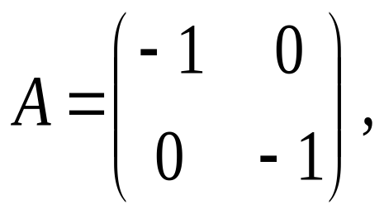
推论4.4.1 正定矩阵的行列式大于零．
反过来，如果一个对称矩阵 A 的行列式大于
零，那么 A 是否是正定矩阵呢？
不一定．
例如
显然，detA = 1 > 0，
但二次型 x^{T}Ax = – x₁² – x₂² ，显然不是正定的．

Slide 31
那么一个行列式大于零的对称矩阵 A，还应
该满足什么条件才能是正定矩阵呢？
为了研究
这个问题，还需要引入一些新的概念．
定义 4.4.5 在 n 阶方阵 A 中，取第 i₁ , i₂ ,
… , i_{k} 行及第i₁ , i₂ , … , i_{k} 列（即行标与列标相同）
所得到的 k 阶子式（k ≤ n）称为 A 的 k 阶主子式．

Slide 32
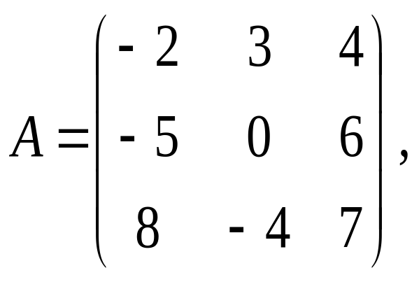
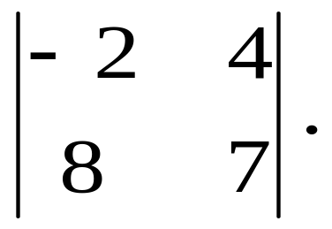
例如，设
取第1 , 3 行及第1 , 3 列得到一个二阶主子式为

Slide 33
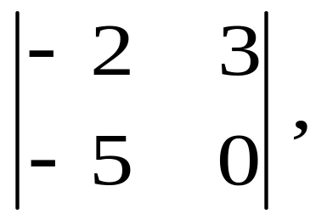
定义 4.4.6 在 n 阶方阵 A 中，取第 1 , 2,
… , k 行及第 1 , 2 , … , k 列得到的 k 阶子式
（k ≤ n）称为 A 的 k 阶顺序主子式．
例如，上例中的 A，1阶顺序主子式为 | -2 |，
二阶顺序主子式是
三阶顺序主式子是 detA ．

Slide 34
与正定二次型相仿，还有下面的概念．
定义 4.4.7 二次型 f(x₁ , x₂ , … , x_{n}) ，
如果对任意一组不全为零的实数 c₁ , c₂ , … , c_{n} ，
都有f(c₁ , c₂ , … , c_{n}) < 0 ，则称 f (x₁ , x₂ , … , x_{n})
是负定的；
如果都有f(c₁ , c₂ , … , c_{n}) ≥ 0 ，则称
f (x₁ , x₂ , … , x_{n})是半正定的；
如果都有f(c₁ , c₂
, … , c_{n}) ≤ 0 ，则称f (x₁ , x₂ , … , x_{n})是半负定的．

Slide 35
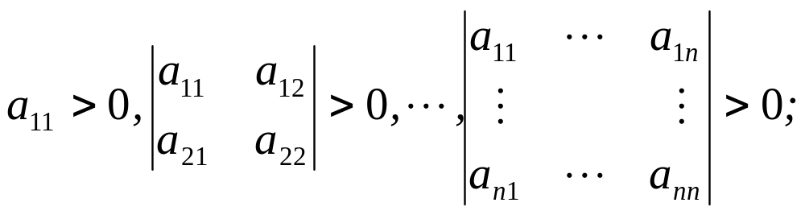
定理 4.4.9 对称矩阵 A 为正定的充分必要
条件是: A 的各阶顺序主子式都为正, 即
对称矩阵 A 为负定的充分必要条件是: 奇数阶顺序
主子式为负, 而偶数阶顺序主子式为正, 即

Slide 36
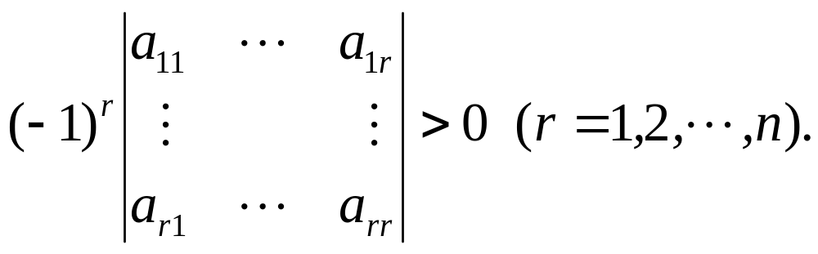
这个定理称为霍尔维茨定理, 这里不予证明.

Slide 37
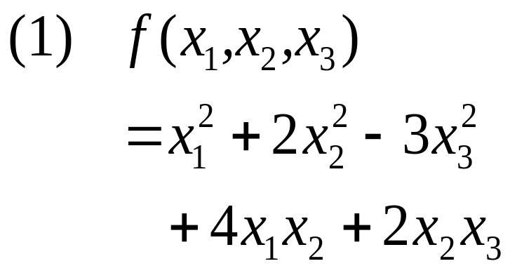
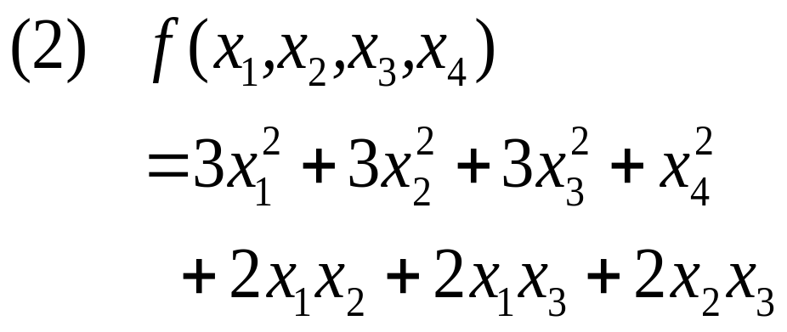
例 6 判定下列二次型的正定性.
判定模型
判定模型

Slide 38


